Slide 1

Актуальность исследования
В современных условиях высокой конкуренции соответствие внутренней среды предприятия растущим требованиям рынка является важнейшим фактором успешной деятельности и вызывает необходимость её постоянной трансформации.
Главной движущей силой экономического роста сегодня являются инновации, внедряемые как на производстве, так и в эксплуатации, управлении и потреблении. Мировая практика показывает, что разработка и внедрение новшеств - это не только путь к повышению конкурентоспособности отдельно взятого предприятия, но и серьёзный стимул экономического развития страны в целом.

Slide 2
Цель и задачи исследования
Цель исследования – разработать инвестиционный проект по созданию сети электро-заправочных станций для автомобилей.
Задачи исследования:
- рассмотреть теоретические аспекты инноваций и инновационной деятельности;
- разработать инновационный проект по созданию электро-заправочных станций для автомобилей;
- оценить экономическую эффективность разработанного проекта;

Slide 3
Анализ конкурентов на рынке электро-заправочных станций
Название компании | Доля рынка (%) | Число станций | Основной регион присутствия | Конкурентные преимущества
РосЭнерго | 25 | 150 | Центральный федеральный округ | Широкая сеть, наличие собственной инфраструктуры
ЭкоЗаряд | 20 | 120 | Северо-Западный федеральный округ | Инновационные технологии зарядки, быстрое обслуживание
ЭнергоТранс | 15 | 80 | Приволжский федеральный округ | Собственные источники зеленой энергии, доступные тарифы
ЗарядПлюс | 10 | 50 | Уральский федеральный округ | Агрессивная маркетинговая стратегия, клиенториентированность
Зеленый Путь | 8 | 40 | Сибирский федеральный округ | Высокое качество обслуживания, программы лояльности
ТокАвто | 7 | 35 | Южный федеральный округ | Быстрое расширение сети, партнерство с автопроизводителями
Батарея+ | 5 | 25 | Дальневосточный федеральный округ | Уникальные предложения для бизнеса, гибкая ценовая политика
ЭкоПоток | 5 | 20 | Республика Крым | Акцент на экологичности, поддержка местных инициатив
ЗарядЭко | 3 | 15 | Северо-Кавказский федеральный округ | Запуск инновационных проектов, стратегические альянсы
ЭнергоМир | 2 | 10 | Калининградская область | Высокая скорость зарядки, премиальное обслуживание

Slide 4
Зарядная станция ЭСЭМ-4-22К-1 (1 пользователь 1 х 22 кВт, Переменный ток)
Технические характеристики
Входные параметры электросети
• входное напряжение 380, 400 В, трехфазный переменный ток
• входная частота AC 50 Гц
• потребляемая мощность до 360 кВА
Выходные параметры для заряда
переменным током
• мощность до 22 кВт
• выходное напряжение 380, 400 В
• выходной переменный ток до 32 А
Выходные параметры для заряда
постоянным током
• мощность до 320 кВт
• выходное напряжение до 1000 В
Дополнительные параметры
• корпус из нержавеющей стали в порошковой
матовой покраске
• трехфазный счетчик переменного тока и счетчик
постоянного тока на выходе ЭЗС
• класс защиты: IP54
• установка: напольная
• один разъем Type 2 (опция)
• два кабеля с коннекторами CCS Combo 2
• два кабеля с коннекторами GB/T
• любые вариации коннекторов
• длина кабелей для заряда: 5 м
• подключение: клеммный терминал — 3 фазы,
нейтраль и заземление
• уровень шума менее 75 дБ при заряде
• температура эксплуатации: –35 ... +50°С
• высота над уровнем моря: 0 ... 2000 м
• габаритные размеры: 1050 x 900 x 2551 мм

Slide 5
Матрица SWOT-анализа электро-заправочных станций
Сильные стороны | Слабые стороны
Доминирующее положение на рынке. Известность торговой марки Использование современного оборудования и технологий Наличие инновационных способностей в производстве Налаженные партнерские отношения с поставщиками и посредниками. | Относительно высокие цены Низкая реакция на изменение рыночной ситуации Нехватка квалифицированных специалистов Рост показателя текучести кадров Рост рынка эконом-сегмента
Возможности | Угрозы
Стабильный и постоянно растущий круг потребителей Рост цен на рынке Доступ к технологиям, лицензирование, патенты | Повышение конкуренции в отрасли Ужесточение гос. Контроля за деятельностью бизнес-субъектов Снижение уровня жизни

Slide 6
Проектная заявка
Проектная заявка: | Проектирование, строительство и запуск автоэлектрозаправочной станции, предоставляющей услуги зарядки электрических транспортных средств. Станция будет оборудована современными зарядными колонками и интегрирована с системой онлайн-бронирования и оплаты.
Руководитель проекта: | Опытный инженер-энергетик с многолетним стажем работы в области возобновляемых источников энергии и зарядной инфраструктуры для электромобилей.
Исходная ситуация: | В связи с ростом числа электромобилей на дорогах возникает необходимость в увеличении количества доступных зарядных станций. В настоящий момент в районе располагается только две станции, что недостаточно для покрытия растущего спроса.
Цели: | Создание высокотехнологичной зарядной станции, способной обслуживать до 50 электромобилей в день. Увеличение доступности и удобства зарядки для владельцев электромобилей, сокращение времени ожидания и улучшение экологической обстановки за счет массового перехода на электрический транспорт.
Основные задачи: | Подбор и приобретение необходимого оборудования и материалов. Разработка архитектурного и строительного проекта станции. Получение всех необходимых разрешений и согласований. Строительство станции и подключение к электрическим сетям. Установка и тестирование зарядных колонок. Разработка и внедрение онлайн платформы для бронирования и оплаты. Маркетинговая кампания для привлечения клиентов.
Результат: | Ввод в эксплуатацию автоэлектрозаправочной станции, обеспечивающей высококачественное и быстрое обслуживание клиентов. Повышение удовлетворенности владельцев электромобилей, улучшение инфраструктуры района и вклад в зеленую энергетику.
Бюджет: | Общий бюджет проекта составляет 15 миллионов рублей, из которых 10 миллионов направлены на строительство и оборудование, а 5 миллионов на маркетинг и операционные расходы.
Ограничения: | Необходимость учета экологических норм и стандартов, удлинение сроков из-за сложностей с документами или поставками, возможные изменения в законодательстве касательно энергетики и транспорта.
Сроки, вехи: | Разработка проекта и согласования — 3 месяца Закупка оборудования — 2 месяца Строительство — 6 месяцев Установка зарядных колонок и подключение — 1 месяц Тестирование и запуск — 1 месяц

Slide 7
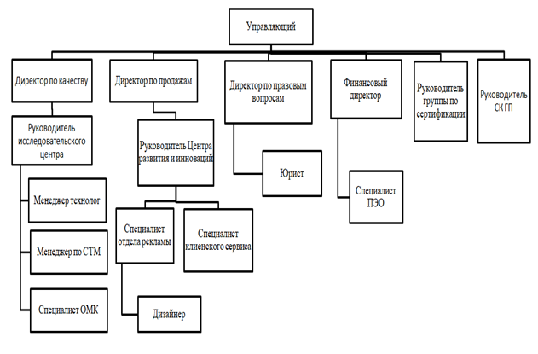
Организационная структура управления проектом

Slide 8
Расчёт окупаемости проекта
Наименование денежного потока | Год | Денежный поток, CFt | 1/(1+d)t-1 | Чистый дисконтированный доход (ЧДД) | Накопительный дисконтированный доход
Затраты на проект, тыс. руб. | 0-й | -6179,67 | 1 | -6179,67 | -6179,67
Денежный доход | 1-й | 2500 | 0,8875 | 2218,75 | -3960,92
 | 2-й | 2500 | 0,7877 | 1969,25 | -1991,67
 | 3-й | 2500 | 0,6992 | 1748,00 | -243,67
 | 4-й | 2500 | 0,6205 | 1551,25 | 1307,58
 | 5-й | 2500 | 0,5508 | 1377,00 | 2684,58
NPV |  |  |  | 2684,58

Slide 9
Вывод
Таким образом приведенные расчеты показывают, что рассмотренный инновационный проект, может быть успешно реализован и окупиться за 3 года 3 месяца, что свидетельствует о его высокой рентабельности.

Slide 10
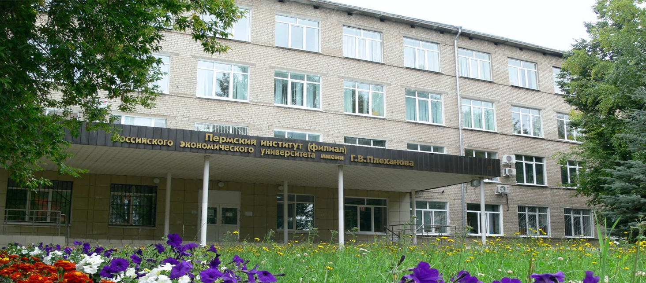
Спасибо за внимание!

